Slide 1
ETF期权一点通系列
第四集
神奇的希腊字母
(Greeks)

Slide 2
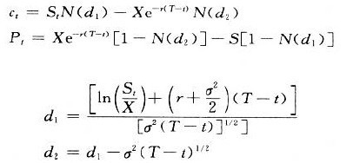
一、初识期权中的希腊字母
还记得上集那可怕的BS期权定价公式吗，除了行权价X，其他四个参数都是变来变去的，从而给我们的投资带来了风险，今天要讲的希腊字母，能帮助我们衡量、把握、防范这四个参数变动引发的风险的，五个希腊字母可是我们进行期权投资的五大“神器”啊~~

Slide 3
一、初识期权中的希腊字母
什么是希腊值（Greeks)?
期权价格的大小对于期权买卖双方都很重要，它的大小受四个变动参数（标的券价格、到期时间、波动率和无风险利率）影响，期权价格受四参数的影响程度就是期权敏感度，即希腊值（Greeks）。
Greeks有什么用？
Greeks用来衡量交易中某个特定的风险，帮助投资者更准确地把握期权价格的变化方向和程度，进行对冲交易的投资者还可以利用希腊值动态管理对冲组合风险。
Greeks有哪些？
常用的希腊字母包括Δ(Delta)、(Gamma)、(Vega)、(Theta)和ρ(Rho)五个。
Greeks数值有好坏之分吗？
Greeks可理解为期权在某一市场因素下的风险，绝对值越小，投资者承担的相应风险越小，但可能收益也越小，无绝对好坏之分。

Slide 4
二、细览期权中的希腊字母
1.Delta（德尔塔， Δ）
Delta是衡量标的券价格变化对权利金的影响，即标的券价格变动一个单位，权利金相应产生的变化。理论上看，Delta为期权价值对标的券价格的一阶偏导。
新权利金=原权利金+Delta ×标的券价格变化
案例：上证50ETF认购期权的行权价为1.900元，期权价格为0.073元，还有6个月到期，此时上证50ETF价格为1.800元，Delta为0.4255。其他条件不变，如果上证50ETF的价格变为1.810 元，即增加了0.010元，则期权价格将如何变化？
期权价格将变为：
0.073+0.4255 ×(1.810-1.800)=0.077元

Slide 5
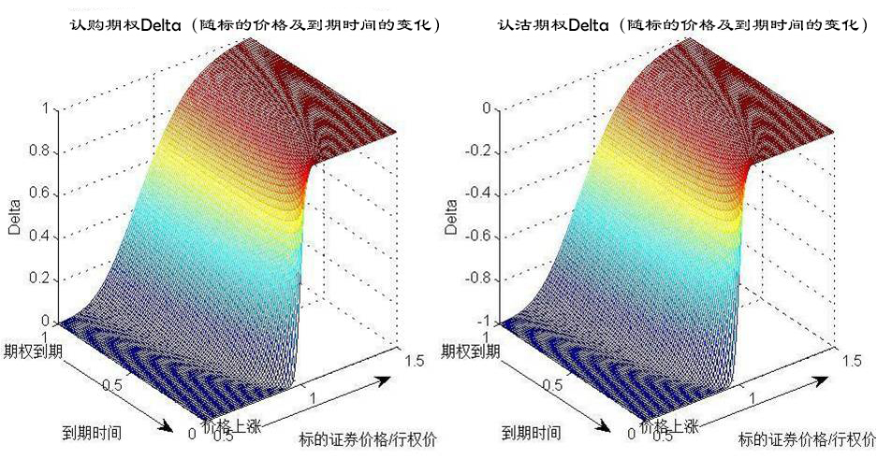
二、细览期权中的希腊字母
唯一的差别是：认购期权Delta为（0,1），而认沽期权为（-1,0）
接近到期日（T=0），实值认购期权价内收敛于1，平值收敛于0.5，虚值收敛于0
实值程度越深，Delta绝对值越大
接近到期日（T=0），实值认沽期权收敛于-1，平值收敛于-0.5，虚值收敛于0

Slide 6
二、细览期权中的希腊字母
2.Gamma（伽马， ）
当标的券价格变化不大时，Delta是有效的度量指标，而当而标的券价格变化较大时，需要引入另一个希腊字母Gamma。
Gamma衡量的是标的证券价格变化对Delta的影响，即标的证券价格变化一个单位，期权Delta相应产生的变化，它同时也间接度量了标的证券价格变化对权利金的二阶影响。
新Delta=原Delta+Gamma×标的证券价格变化
新权利金=原权利金+Delta×标的价格变化+1/2×Gamma×标的价格变化
案例：上证50ETF认购期权，行权价为1.900元，期权价格为0.073元，还有6个月到期，此时上证50ETF价格为1.800元，Delta为0.4255，Gamma为1.540。其他条件不变，若上证50ETF的价格变为1.850 元，即增加了0.050元，则Delta如何变化？期权价格如何变化？
Delta将变化为0.4255+1.540 ×(1.850-1.800)=0.5025
期权价格将变化为0.073+0.4255 ×0.05+1/2 ×1.540 ×0.05²=0.096元

Slide 7
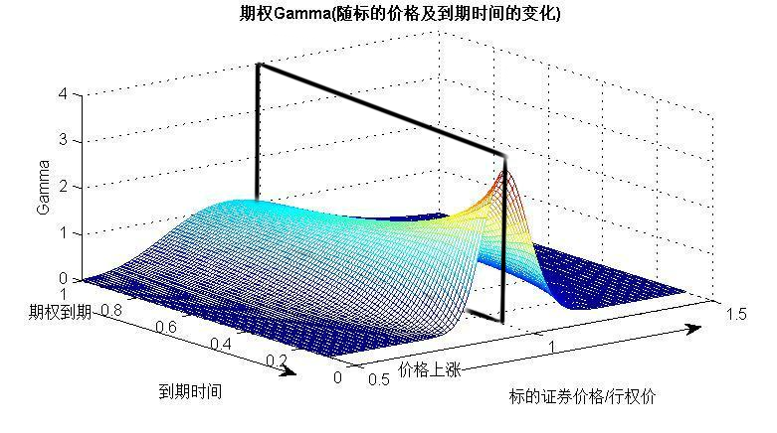
二、细览期权中的希腊字母
Gamma充满正能量
数值永远都为正
标的证券价格涨
期权Delta往大变
平值期权（图中黑色框切面）的Gamma单调递增至无穷大
非平值期权（图中除黑色框切面的区域）Gamma先变大后变小，到期收敛至0.
标的券价格等于 （K为行权价），Gamma最大，并向两侧递减

Slide 8
二、细览期权中的希腊字母
3.Vega（维嘉， ）
Vega衡量的是标的证券波动率变化对权利金的影响，即波动率变化一个单位，权利金应该产生的变化。
新权利金=原权利金+Vega×波动率变化
案例：上证50ETF认购期权的行权价为1.900元，期权价格为0.073元，还有6个月到期。此时上证50ETF价格为1.800元，无风险利率为3.5%，上证50ETF波动率为20%，Vega为0.4989。
其他条件不变的情况下，若上证50ETF的波动率变为21%，即增加了1%，则期权价格将如何变化？
新期权价格=0.073+0.4989×(0.21-0.20)=0.078元

Slide 9
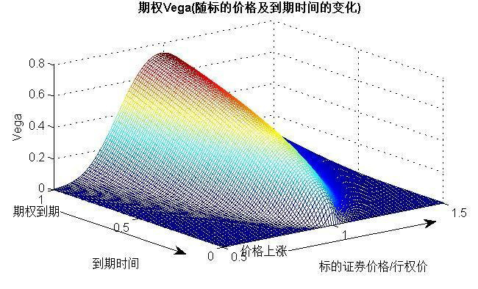
二、细览期权中的希腊字母
Vega也是正能量
数值永远也为正
证券波动一变大
期权价值就提高
随期权到期逐渐变小，即期权越接近到期，波动率对期权价值的影响越小
在行权价附近，波动率对期权价值影响大，即Vega较大

Slide 10
二、细览期权中的希腊字母
4.Theta（西塔， ）
Theta衡量的是到期时间对权利金的影响，即到期时间变化一个单位，权利金应该产生的变化。
新权利金=原权利金+Theta×流逝的时间
案例：上证50ETF认购期权，行权价为1.900元，期权价格为0.073元，还有6个月到期。此时上证50ETF价格为1.800元，无风险利率为3.5%，上证50ETF波动率为20%，Theta为-0.1240。其他条件不变的情况下，离行权日只有5个半月了，即流逝了半个月的时间（0.0833的到期时间），则期权价格将如何变化？
新期权价格=0.073-0.1240×0.0833=0.063元
时间宝贵
对期权尤珍贵

Slide 11
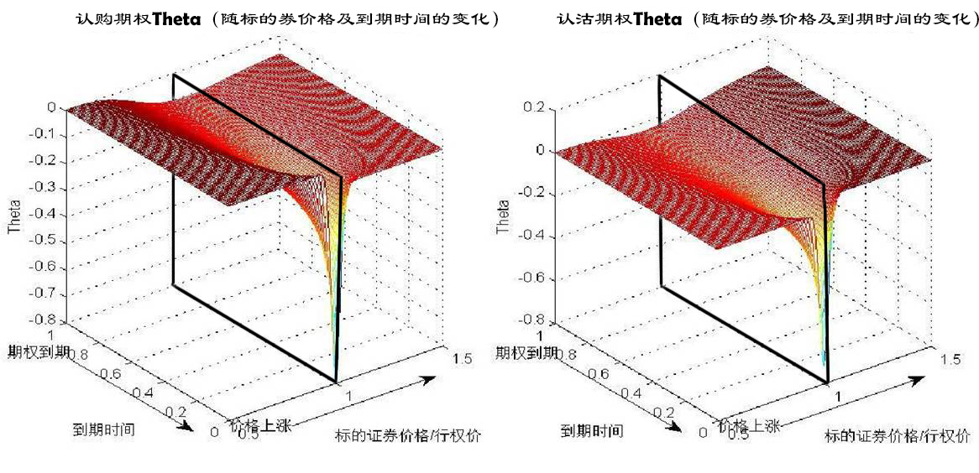
二、细览期权中的希腊字母
认购Theta必为负
认沽Theta多为负
价外严重可为正
临近到期值越小
无论是认购还是认沽期权
平值期权（图中黑色框切面）Theta随到期日临近，单调递减至负无穷大
非平值期权（除黑色框切面的其他区域）Theta随到期日临近先变小，后变大，接近到期日，收敛至0
无论是认购还是认沽期权
在行权价附近，Theta绝对值最大，即到期时间T对期权价值影响最大

Slide 12
二、细览期权中的希腊字母
5.Rho（柔， ρ ）
Rho衡量的是利率变化对权利金的影响，即利率变化一个单位，权利金应该产生的变化。
新权利金=原权利金+Rho×利率变化
案例：上证50ETF认购期权，行权价为1.900元，期权价格为0.073元，还有6个月到期。此时上证50ETF价格为1.800元，无风险利率为3.5%，上证50ETF波动率为20%，Rho为0.3463。其他条件不变，如果利率变为4.00%，即利率增加了0.50%，则期权价格将如何变化？
新期权价格=0.073+0.3463×0.005=0.075元

Slide 13
三、对冲期权中的希腊字母
对冲基本思路：想办法构造投资组合使得整体资产的希腊字母值为0（或者接近于0），从而使风险达到最小。
对冲Delta：一般投资者首先对冲Delta,而且在国内金融市场目前也有许多对冲的工具
资产：买入x 股标的股票
卖出期权在最初的Delta 为y1总Delta =(-x*y1)
购买x*y1股股票
Delta变为y2
总Delta =0（风险中性)
总Delta =0（风险中性)
股票的 Delta=1.0
再次买入x*(y2-y1)股股票。
案例：考虑股票加认购期权的投资组合，设认沽期权有20张，Delta为-0.4，为保持投资组合Delta中性，则需要配置多少股股票来对冲？
因为股票的Delta为1.0，所以需要配置20*0.4=8股股票

Slide 14
三、对冲期权中的希腊字母
对冲Gamma：当期权头寸处于中性状态(Delta=0) ，我们再观察其Gamma。
将数量为y的期权加入
此举改变了交易组合的Delta
资产组合(Delta=0）
最初的Gamma 为x1
Gamma =0
Delta=0
期权的头寸
y=(-x1/x2)
Gamma =0
此期权的Gamma 为x2
Delta不等于0
调整股票数量
案例：假设某个Delta中性的资产组合Gamma值为-5000，该组合中资产的某个认购期权多头的Delta和Gamma分别为0.8和2。为保持组合Gamma和Delta中性，该组合应购买多少股该认购期权，同时卖空多少股标的资产？
解答：购入的认购期权数量=2500(5000/2)股，购入2500份认购期权后，新组合的Delta值由0增加到2500*0.8=2000。因此，同时应卖空2000股标的资产。

Slide 15
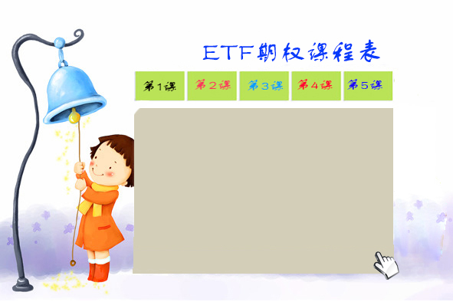
投资者适当性管理
期权基本策略歌
神奇的希腊字母
ETF期权基础
波动率的奥秘
点标题 有惊喜~~

